Slide 1

C언어로 배우는 프로그래밍 기초
Perfect C
(3판)
강환수•강환일•이동규 지음

Slide 2
제 2 장
C 프로그래밍 첫걸음

Slide 3
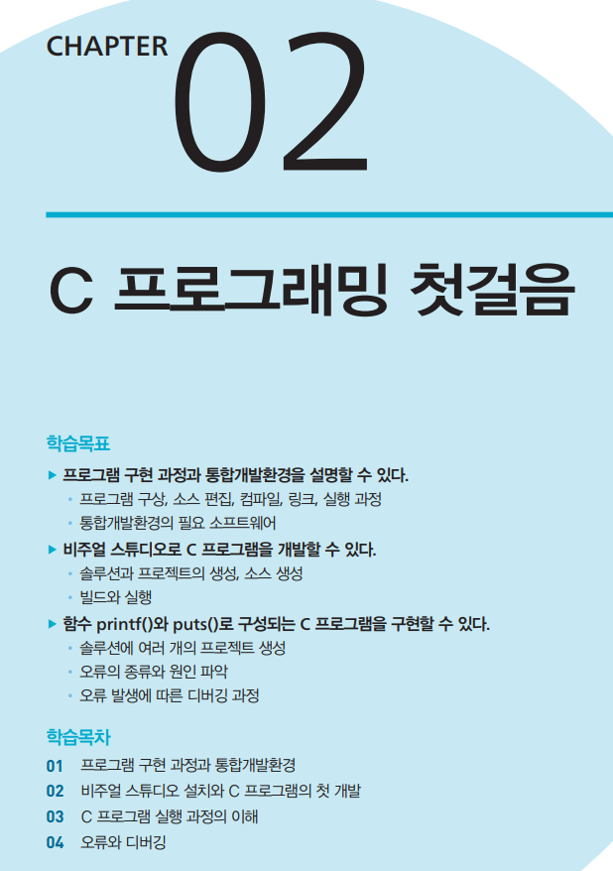
단원 목표

Slide 4
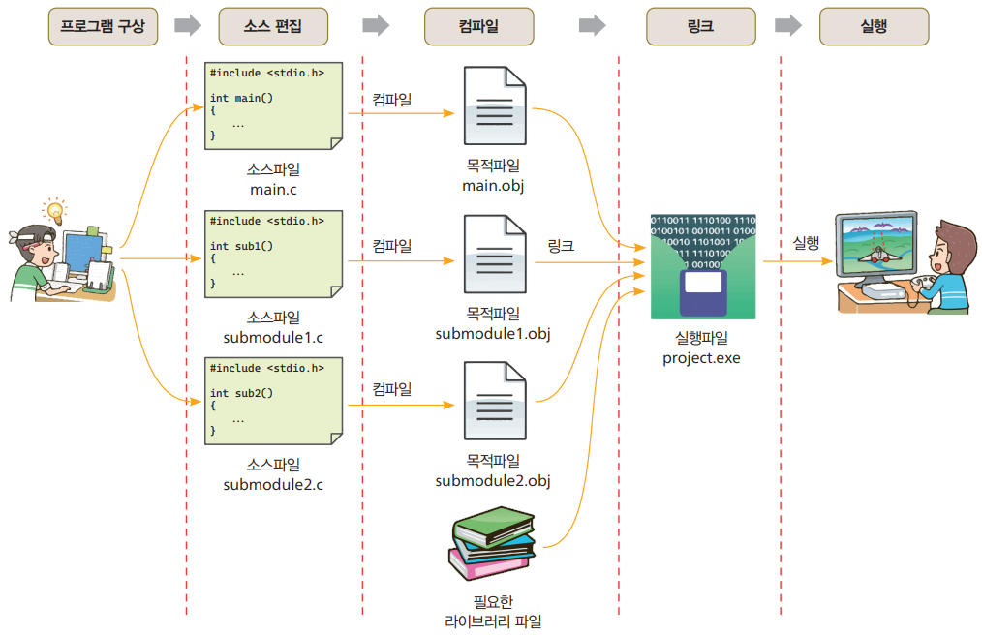
프로그램 구현 과정
SW 개발 5단계
요구 분석, 설계, 구현, 검증, 유지보수
프로그램 구현 절차

Slide 5
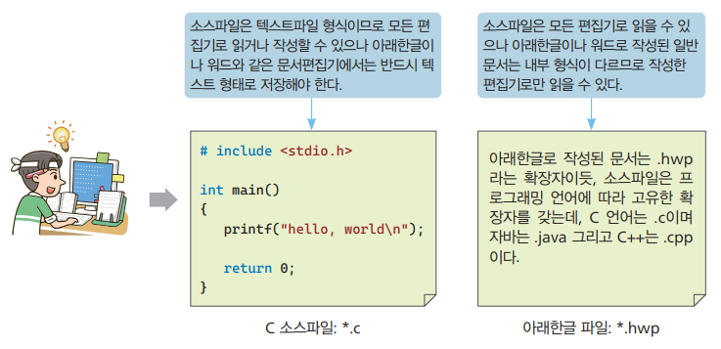
소스 편집
소스파일(source file) 또는 소스코드(source code)
프로그래밍 언어로 일련의 명령어가 저장된 파일
텍스트 파일
소스 파일 확장자
C 언어 .c
자바 .java, C++ .cpp

Slide 6
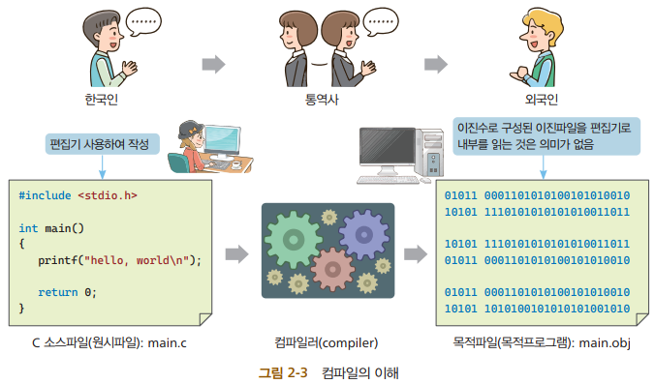
컴파일
컴파일러(compiler)
소스파일에서 기계어로 작성된 목적파일(object file)을 만들어내는 프로그램
소스파일이 main.c, submoudule1.c, submoudule2.c
3개의 목적파일, main.obj, submoudule1.obj, submoudule2.obj가 생성

Slide 7
링크와 실행
링크(link) 또는 링킹(linking)
링커(linker)가 수행하는 과정
여러 개의 목적 파일을 연결하여 하나의 실행 파일(execute file)을 생성해 주는 과정
참조하는 여러 라이브러리를 포함시킴
링크의 결과인 실행 파일의 확장자는 .exe 또는 .dll, .com 등
비주얼 스튜디오. 빌드(build)를 제공
컴파일과 링크 과정을 하나로 합친 메뉴
성공하면 파일 확장자가 .exe인 하나의 실행 파일이 생성
라이브러리란?
자주 사용하는 프로그램을 이미 만들어 놓고 사용하는 모듈
개발자마다 새로 작성할 필요 없이 개발환경에서 미리 만들어 컴파일해 저장해 놓은 모듈
리포트를 만들 때 자신의 지식과 보관 자료가 부족하면 도서관의 자료를 찾듯

Slide 8
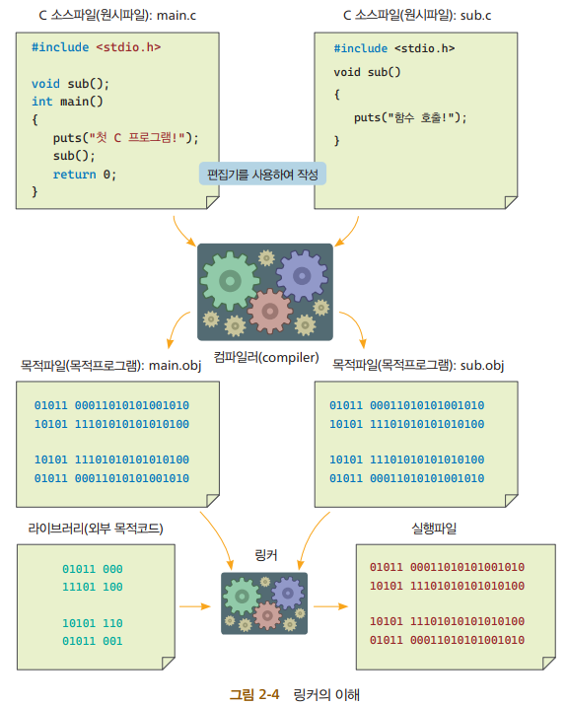

Slide 9
오류
오류 또는 에러(error)
프로그램 개발 과정에서 나타나는 모든 문제
발생 시점에 따른 구분
컴파일(시간) 오류
개발환경에서 오류 내용과 오류 발생 위치를 어느 정도 알려주므로
오류를 찾아 수정하기가 비교적 용이
링크(시간) 오류
컴파일 오류보다 상대적으로 희소
main() 함수 이름이나 라이브러리 함수 이름을 잘못 기술하여 발생
실행(시간) 오류
실행하면서 오류가 발생해 실행이 중지되는 경우
오류의 원인과 성격에 따른 구분
구문 오류(syntax er ror, 또는 문법 오류)
프로그래밍 언어 문법(syntax)을 잘못 기술
문법이 잘못된 소스로 발생하는 오류
논리 오류(logical error)
내부 알고리즘이 잘못되거나 원하는 결과가 나오지 않는 등의 오류
원의 면적을 구하는데 ‘2 × 3.14(원주율) × 반지름’으로 잘못 계산
해당 년도의 평균평점을 계산했는데 잘못된 결과가 나오는 등

Slide 10
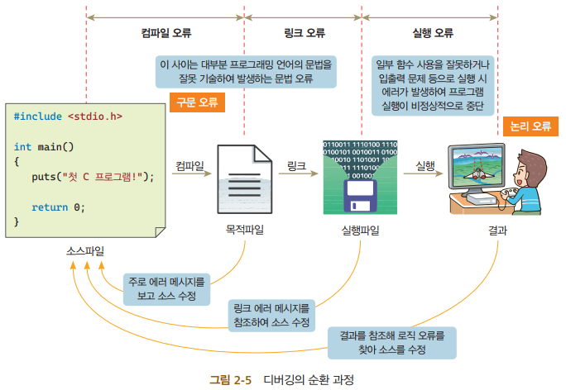
디버깅
디버깅(debugging)
다양한 오류를 찾아 소스를 수정하여 다시 컴파일, 링크, 실행하는 과정
디버거(debugger)
디버깅을 도와주는 프로그램
벌레라는 단어의 버그(bug)란 바로 오류

Slide 11
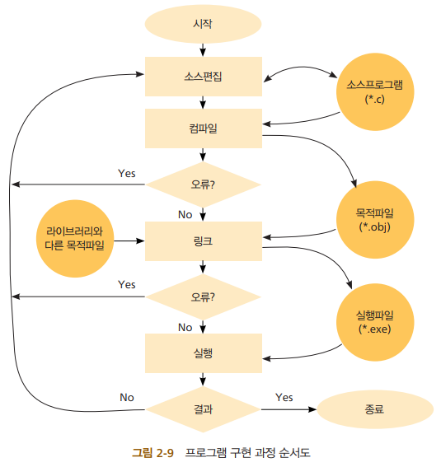
프로그램 구현 과정
컴파일과 링크, 실행 시 오류가 발생
대부분 소스코드를 수정해서 다시 컴파일, 링크, 실행

Slide 12
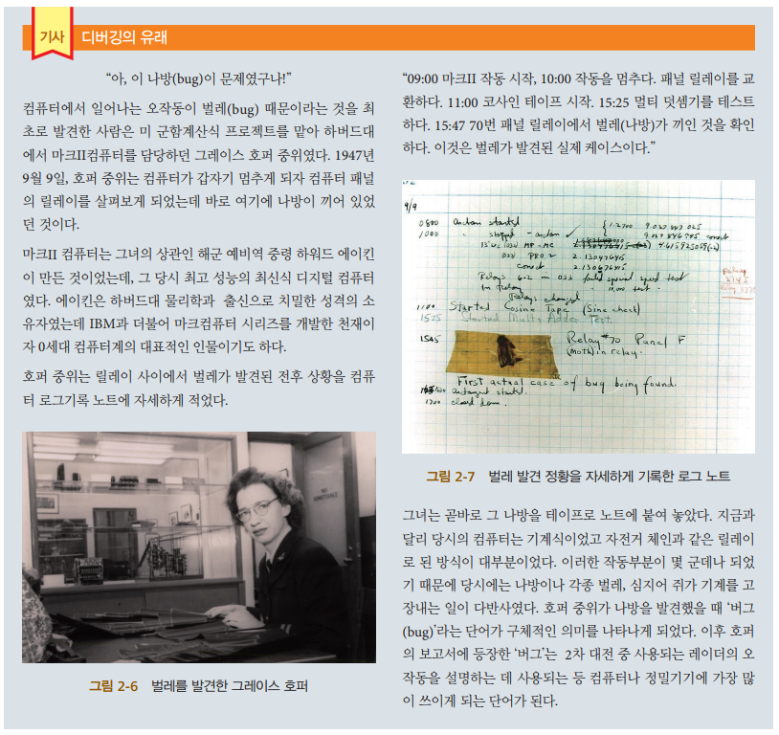

Slide 13
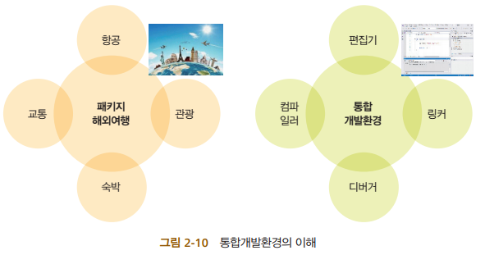
통합개발환경
IDE(Integrated Development Environment)
프로그램 개발에 필요한 편집기(editor), 컴파일러(compiler), 링커(linker), 디버거(debugger) 등을 통합하여 편리하고 효율적으로 제공하는 개발환경

Slide 14
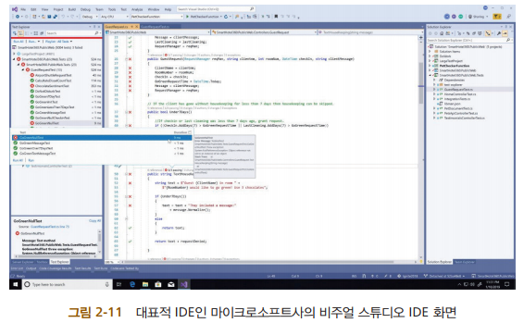
마이크로소프트(MS) 사의 비주얼 스튜디오
여러 프로그래밍 언어와 환경을 지원하는 통합개발환경
프로그램 언어 C/C++ 뿐만 아니라
C#, JavaScript, Python, Visual Basic 등 여러 프로그램 언어를 이용
응용 프로그램 및 앱을 개발할 수 있는 다중 플랫폼 개발 도구
비주얼 스튜디오 프로페셔널(professional)
비주얼 스튜디오 엔터프라이즈(enterprise)
무료버전: 비주얼 스튜디오 커뮤니티(community)

Slide 15
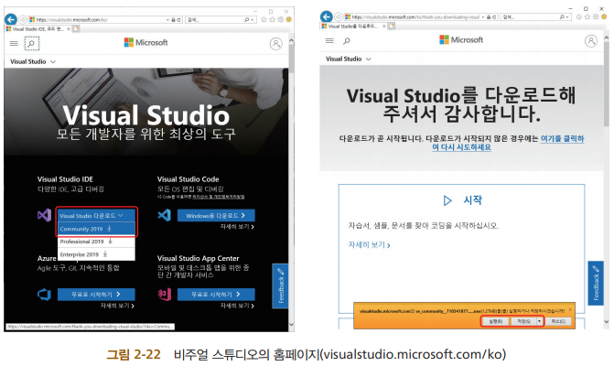
비주얼 스튜디오 커뮤니티 설치와 이해
비주얼 스튜디오 커뮤니티 내려 받기
무료인 ‘비주얼 스튜디오 커뮤니티’
비주얼 스튜디오 홈페이지(visualstudio.microsoft.com/ko)에 접속
‘Visual Studio 다운로드’ 하부의 ‘Community 2019’를 누르면
하단에 표시된 저장 표시 화면에서 [저장(S)]을 누르면 저장할 수 있으며, [실행(R)]을 눌러 설치를 시작

Slide 16
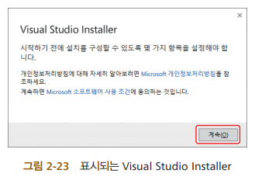
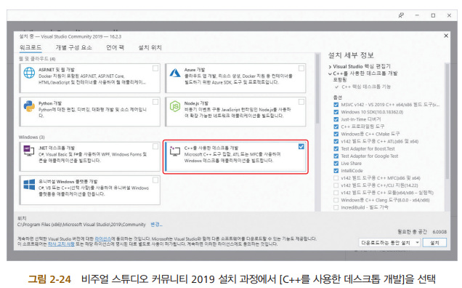
비주얼 스튜디오 설치와 실행

Slide 17
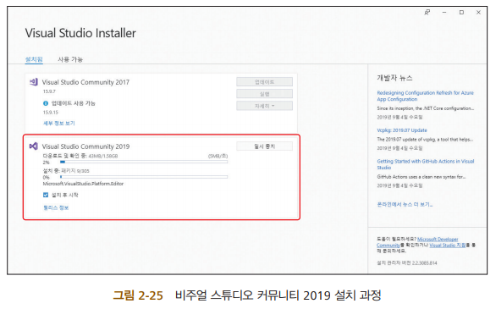
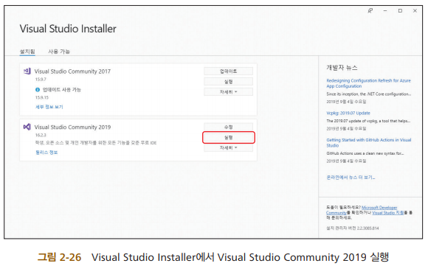
설치

Slide 18
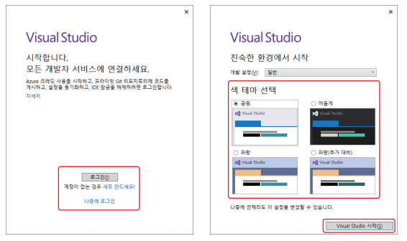
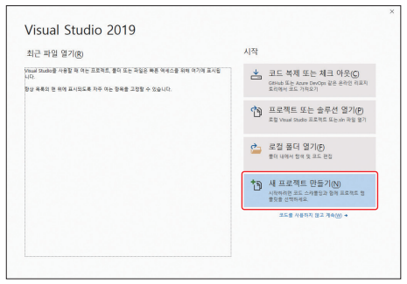
실행

Slide 19
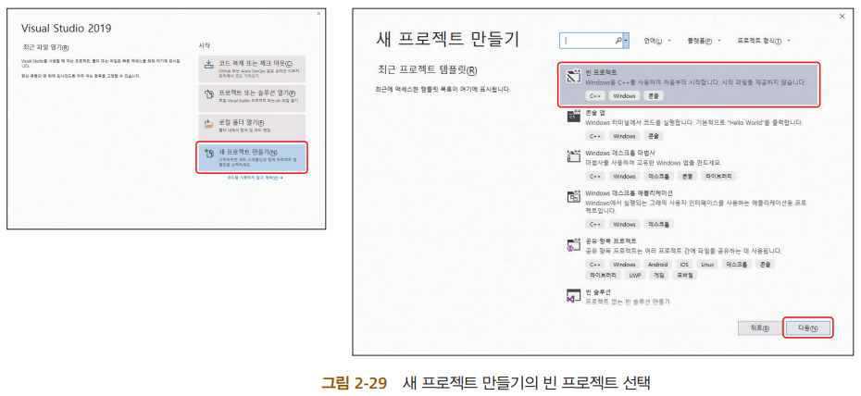
첫 프로젝트 생성
로고 화면 이후 표시된 위 화면
[새 프로젝트 만들기(N)]
[빈 프로젝트]를 선택

Slide 20
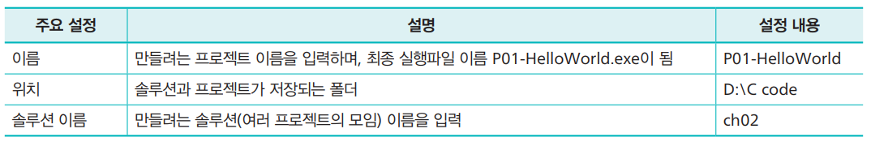
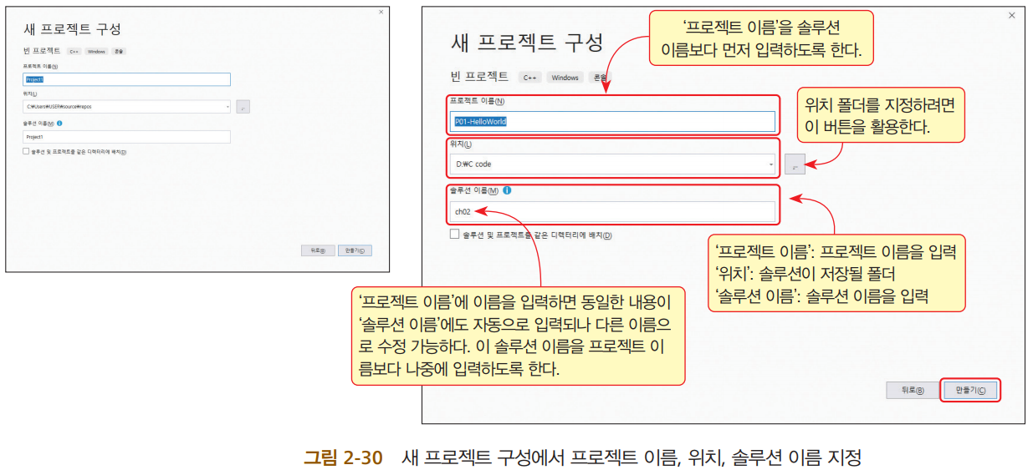
솔루션과 프로젝트 생성
임의로 지정된 프로젝트 이름과 위치, 그리고 솔루션 이름 지정

Slide 21
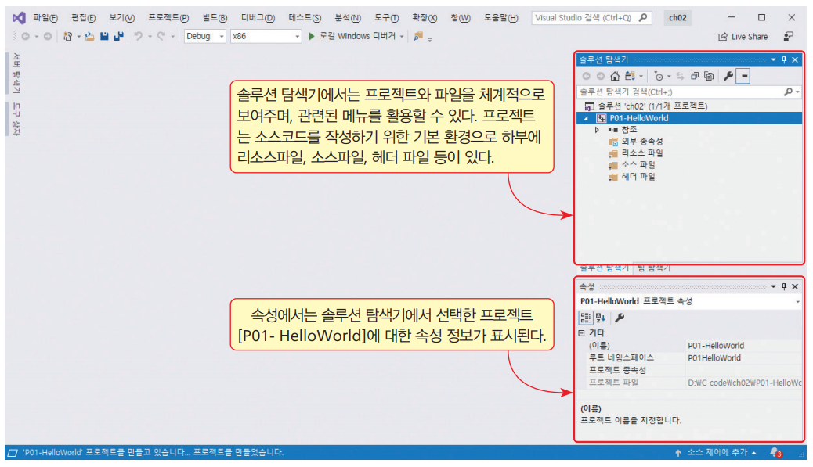
솔루션 탐색기
주 화면 오른쪽 ‘솔루션 탐색기’
생성된 솔루션과 프로젝트
솔루션의 프로젝트와 파일을 쉽게 관리

Slide 22
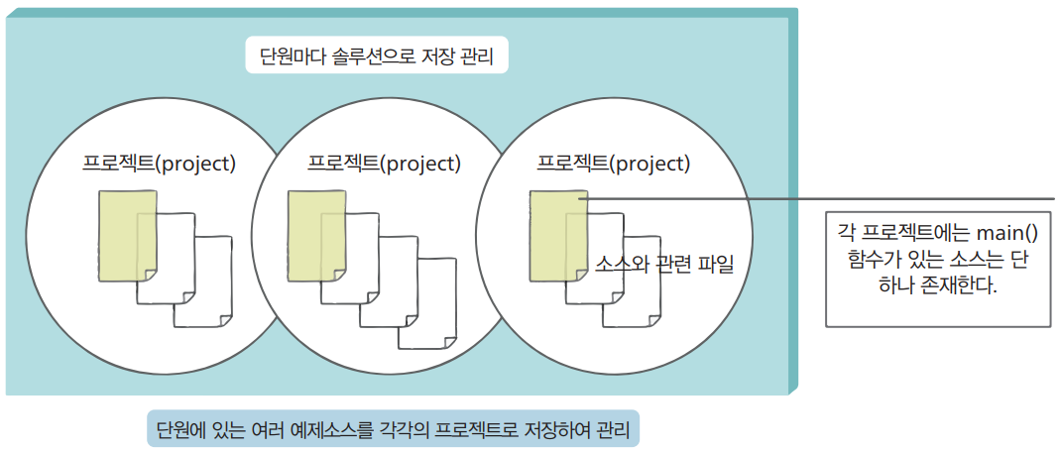
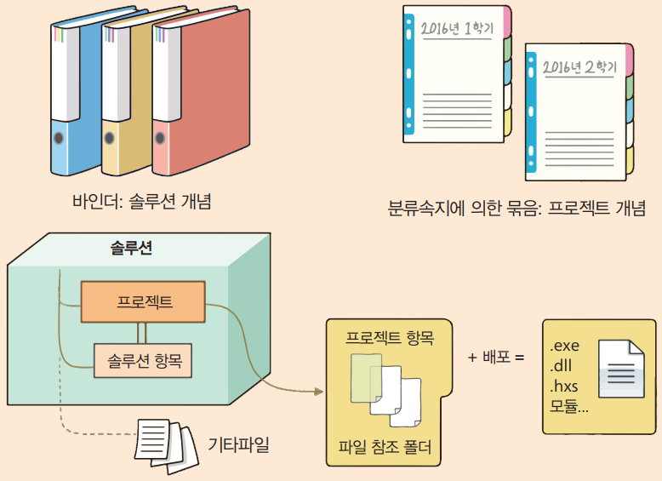
솔루션과 프로젝트
솔루션: 단원
프로젝트: 각각의 예제
‘바인더’
솔루션에 해당
하나 이상의 프로젝트를 저장ㆍ관리하는 콘테이너 단위
‘분류속지’
프로젝트
여러 소스와 관련 파일을 저장ㆍ관리하는 단위
프로젝트 이름으로
하나의 실행파일이나 실행 모듈을 생성

Slide 23
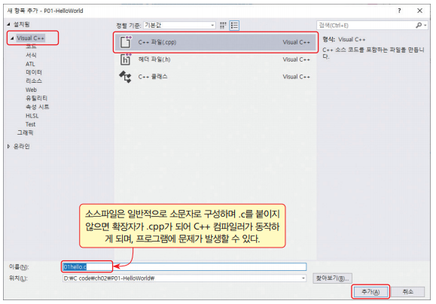
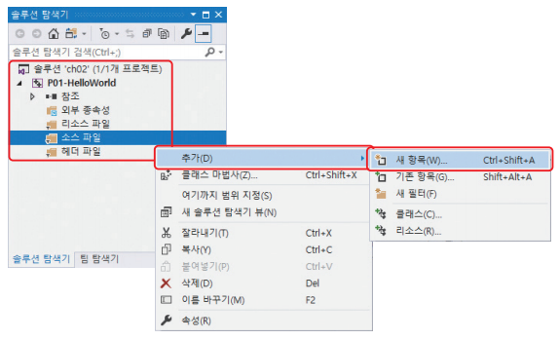
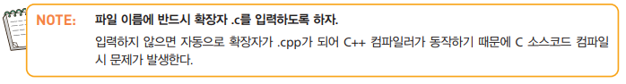
프로젝트에서 소스 작성
소스파일 생성 편집
메뉴 [프로젝트/새 항목 추가]
또는 ‘솔루션 탐색기’의 ‘소스파일’ 폴더에서 메뉴 [추가] / [새 항목]을 선택
대화상자 [새 항목 추가 P01-HelloWrold]
각각 ‘Visual C++’와 ‘C++ 파일(.cpp)’을 선택
‘이름’: 소스파일 이름 01hello.c를 입력
‘위치’: ‘솔루션 폴더/프로젝트 폴더’인 ‘ch02/P01-HelloWrold’를 확인
‘이름’: 소스파일 이름 01hello.c 입력

Slide 24
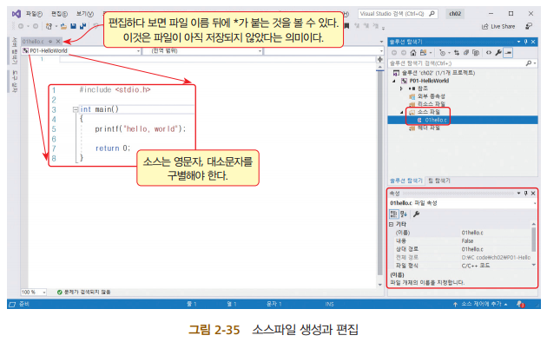
텅 빈 소스파일 01hello.c, 생성된 화면 모습
솔루션 탐색기의 ‘소스파일’ 폴더 하단 부
파일 01hello.c가 표시
왼쪽에는 소스를 편집할 수 있는 창
오른쪽은 솔루션 탐색기
각 소스파일을 선택
하단 속성 탭에서 선택된 파일의 자세한 정보 표시

Slide 25
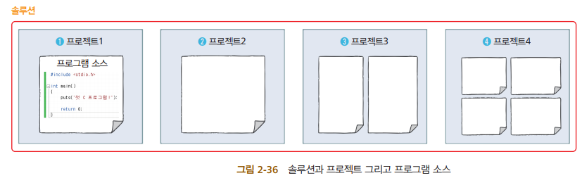
솔루션과 프로젝트 그리고 프로그램 소스
하나의 솔루션
하나 이상의 프로젝트를 저장
하나의 프로젝트는 여러 개의 프로그램 소스
하나의 main() 함수 만을 구성

Slide 26
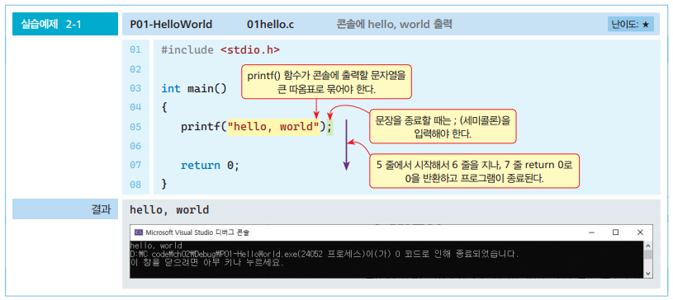
첫 예제
문자열 “hello, world”가 콘솔 창에 출력되는 프로그램
printf()의 괄호 사이에 기술된 “hello, world”가 출력
대소문자를 구별
include, stdio.h, int, main, printf, return
특별한 의미의 여러 문자들로 구성
#, <, >, (, ), ;, {, }

Slide 27
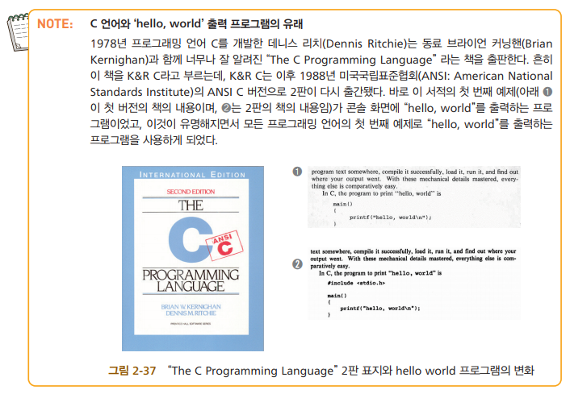

Slide 28
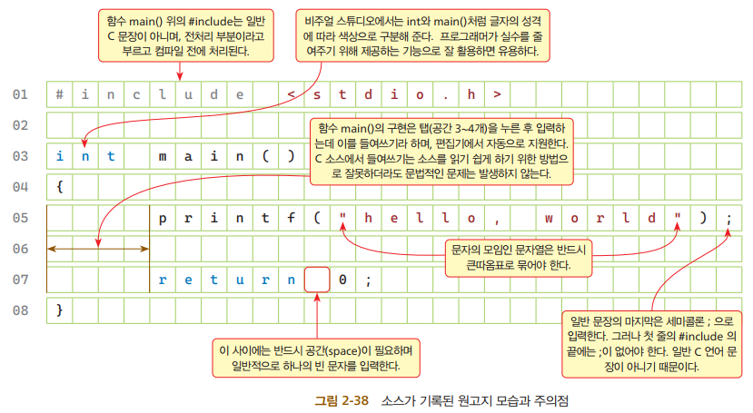
소스 작성의 주의점과 들여쓰기의 이해
세미콜론 ;
문장의 종료를 표시
콜론 :으로 잘못 입력하면 컴파일에 문제가 발생
들여쓰기(indentation)
IDE의 편집기에서 자동으로 맞추어 주며
소스의 가독성(readability)을 위해 반드시 필요

Slide 29
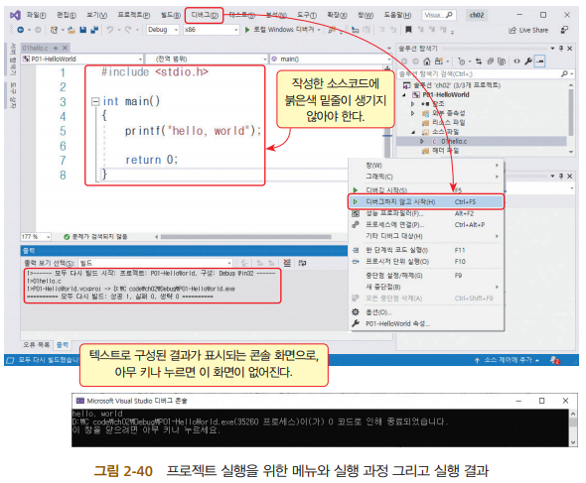
프로젝트 실행 ctrl + F5
➊ 작성된 소스에는 문제가 없어야 실행에 성공
➋ [디버그] > ➌ [디버깅하지 않고 시작]을 선택
➍ ‘출력’에 빌드 과정이 표시
마지막 줄에 성공 1, 실패 0와 같이 표시
➎ 검정색 바탕의 콘솔 화면이 표시
콘솔 프로그램
텍스트 기반의 프로그램
마지막 줄에 항상 ‘이 창을 닫으려면 아무 키나 누르세요’ 라는 문구가 표시
프로그램 내용과 관계없이 항상 콘솔 화면의 마지막에 표시되는 문구

Slide 30
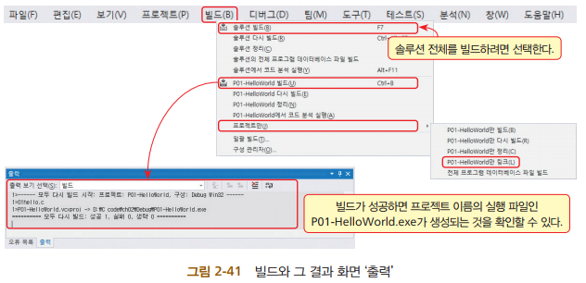
컴파일과 링크
빌드 과정을 직접 수행
비주얼 스튜디오
컴파일과 링크 과정을 거쳐 실행 파일을 생성하는 과정을 빌드
메뉴 [빌드] / [P01-HelloWorld 빌드]를 선택
화면 하단부의 출력 창에 빌드 과정과 그 결과가 표시
컴파일과 링크를 구분해 실행
컴파일만 수행
메뉴 [빌드]의 마지막 메뉴 [컴파일(M) ctrl + F7]을 선택
링크만 구분하여 실행
컴파일 후 메뉴 [빌드] / [프로젝트만] / [P01-HelloWorld만 링크]를 선택

Slide 31
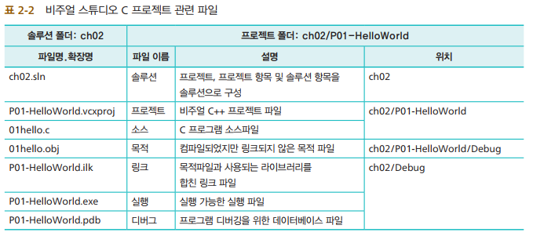
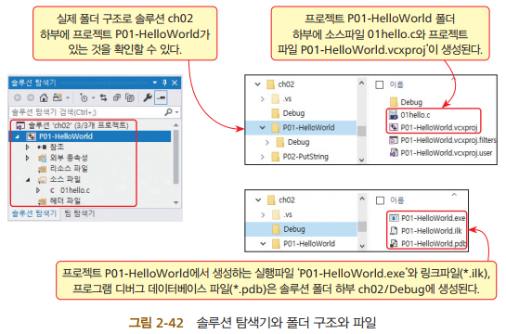
비주얼 스튜디오 생성 파일

Slide 32
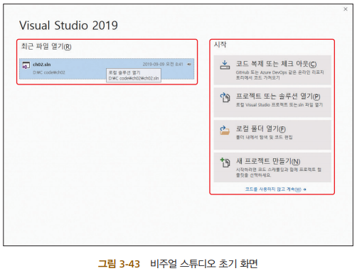
솔루션 저장과 생성된 솔루션, 프로젝트 열기
프로젝트를 마치려면
메뉴 [파일] / [모두 저장] 을 누른 후 [파일] / [끝내기]를 선택
‘모두 저장’은 아이콘 메뉴도 가능
다시 열기
[최근 파일 열기] 목록에 표시되는 기존의 파일을 열 수 있으며
[시작] 표시되는 [프로젝트 또는 솔루션 열기]나 [새 프로젝트 만 들기]를 선택

Slide 33
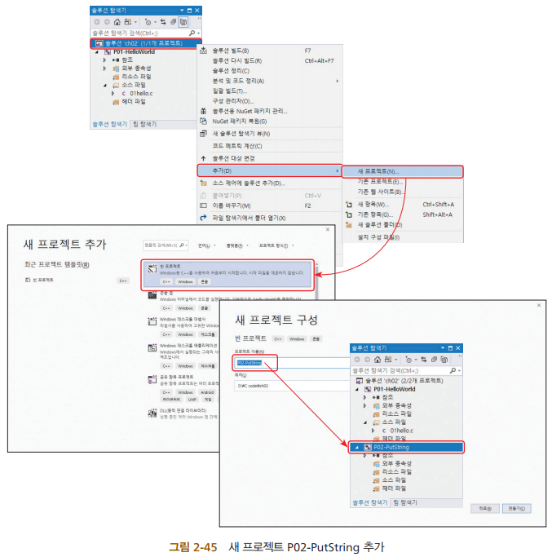
솔루션 ch01에 두 번째 프로젝트 추가
프로젝트 이름: ‘P02-PutString’
소스파일: 02put.c로 편집

Slide 34
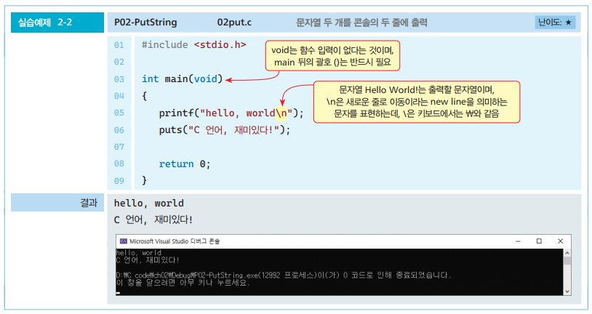
프로젝트 P02-PutString
소스파일 02put.c
문자열 “hello, world”와 “C 언어, 재미있다!”를 콘솔의 두 줄에 출력하는 프로그램
puts(‘’문자열”)
문자열을 출력(put string)하는 기능
\n
다음 줄(new line)로 이동

Slide 35
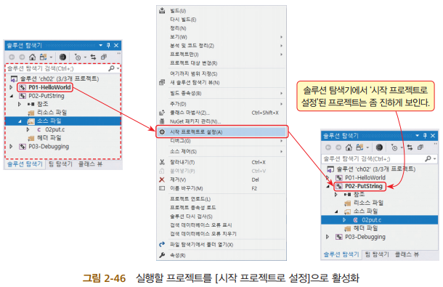
여러 프로젝트 중 시작 프로젝트로 설정한 후 실행
메뉴 [프로젝트] / [시작 프로젝트로 설정]을 선택
또는 솔루션 탐색기에서
프로젝트 P01-PutString의 우측 버튼 메뉴, [시작 프로젝트로 설정]

Slide 36
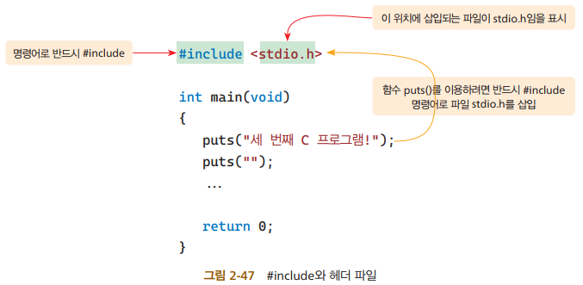
헤더 파일 개요
함수 puts()와 printf()를 사용
첫 줄에 #include <stdio.h> 삽입

Slide 37
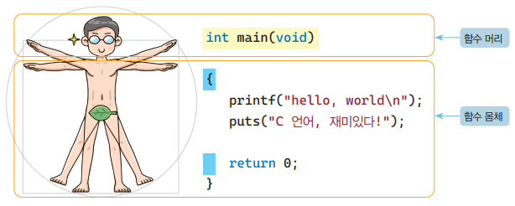
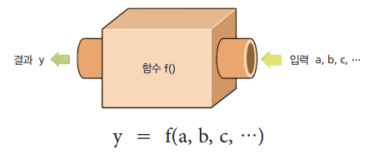
함수
C프로그램에서 main() 함수
자동차에 시동을 켜는 열쇠와 같은 역할
프로그램 실행 시 가장 먼저 호출되는 특별한 함수
C Runtime Startup function
함수의 형태
함수 머리 (function header), 함수 몸체(function body)
‘사용자 정의 함수(user defined function)’
프로그래머가 직접 만드는 함수
‘라이브러리 함수(library function)’
시스템이 미리 만들어 놓은 함수

Slide 38
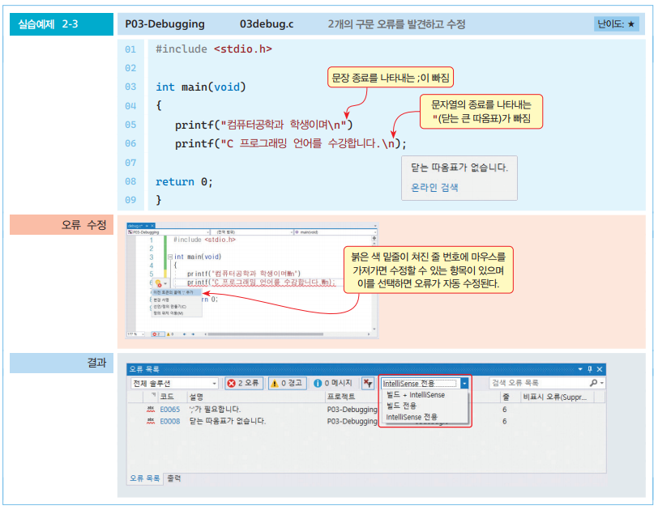
프로젝트 ‘P03-Debugging’
구문 오류가 발생하도록 의도적으로 소스에 오류가 존재
솔루션: 기존 솔루션 ‘ch02’
프로젝트: ‘P03-Debugging’
소스파일: 03debug.c

Slide 39
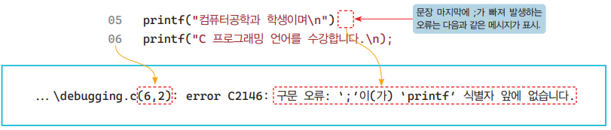
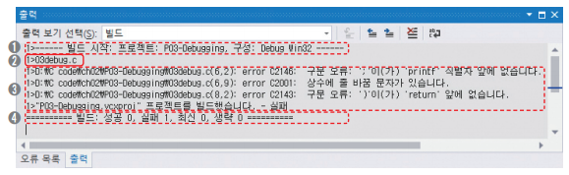
구문 오류 메시지의 이해와 소스 수정
오류 내용
오류발생 파일의 경로를 포함한 전체이름, 추정되는 오류발생 줄과 열 번호, 오류 코드 번호, 오류 원인 메시지 등
4개의 요소가 3개의 콜론(:)으로 구분되어 표시
오류가 발생한 파일이름(전체경로): D:\C Code\ch02\P03-Debugging\03debug.c
추정되는 오류발생 줄 번호와 열(column) 번호: (6,2)
오류 코드 번호: error C2146
오류 원인 메시지: 구문 오류: ‘;’이(가) ‘printf’ 식별자 앞에 없습니다.

Slide 40
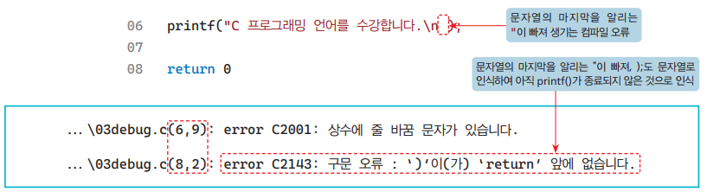
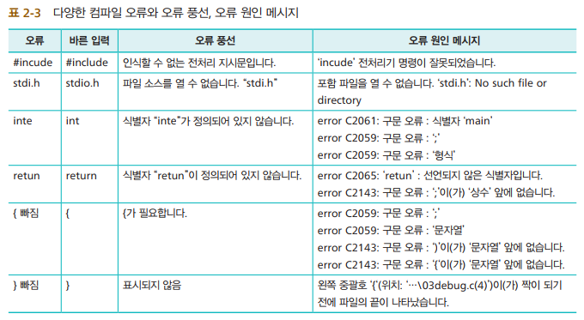
다양한 구문 오류 수정

Slide 41
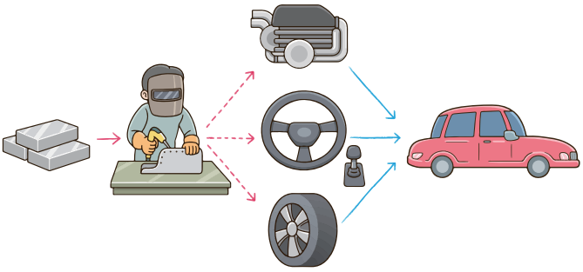
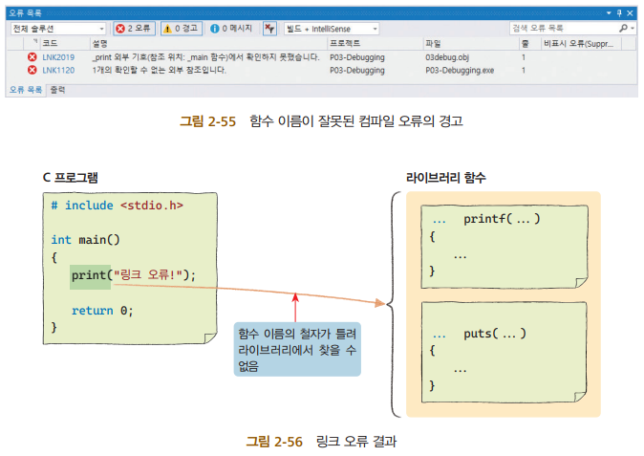
링크 오류 수정
부품을 조립하는 링크 과정에서 발생하는 오류가 ‘링크 오류’
대표적인 링크 오류
라이브러리 함수인 printf()의 철자를 잘못 기술하는 경우
마지막 f를 빼고 print()로 기술

Slide 42
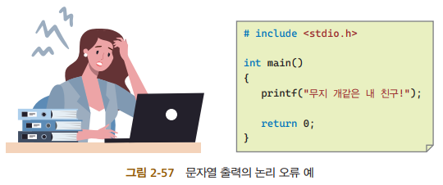
논리 오류 수정
논리 오류 (logical error) 예
교과목의 성적을 산출하는 프로그램
잘못된 성적 결과
복잡하고 큰 규모의 소프트웨어의 개발에서
다양한 문제로 발생하는 논리 오류는 찾기가 매우 어려움
결국 가능한 한 프로그램의 문제해결 절차인 알고리즘을 잘 만든 후
이를 준수해서 소스를 코딩해야 논리 오류가 적은 프로그램을 완성

Slide 43
감사합니다.

